Slide 1
Проект
«Речевой Ручеёк».
Средняя группа «Котёнок»
Разработала воспитатель:
Некрасова Наталья Викторовна

Slide 2
Актуальность
Язык – основное средство общения. Грамотное владение языком позволяет человеку чувствовать себя увереннее, расширяет его возможности и жизненные перспективы, социальные коммуникации и пространство бытия.
В настоящее время значительно возросли требования к речевому развитию детей дошкольного возраста. К моменту выпуска из детского сада они должны достигнуть определенного уровня развития речевой активности, словаря, грамматического строя речи, готовности к переходу от диалогической речи к связному высказыванию.
Среди многих важных задач воспитания и обучения детей дошкольного возраста в детском саду обучение родному языку, развитие речи, речевого общения – одна из главных.
Тема развития речи была всегда очень важной в воспитании дошкольников. А в последние годы ее актуальность носит все более значимый характер, потому что развитие речи и мышления – это один из важнейших разделов педагогики, направленный на умственное развитие ребенка.

Slide 3
Большой вклад в разработку методики развития речи внесли русские ученые педагоги: Тихеева Е.М., Сохин Ф.А., Усова А.П., Ушакова О.С.
В основе их работ лежит определение содержания и методов, которые позволяют обеспечить полноценное развитие речи детей.
Ранний возраст сенситивен для развития речи. Д.Б.Эльконин подчеркивал, что речь здесь выступает не как функция, а как особый предмет, которым ребенок овладевает другими орудиями. Это средство развития самостоятельной предметной деятельности. Д.Б.Эльконин писал, что для периода раннего детства характерно интеллектуальное решение задач, т.е. такое решение которое основано на считывании ребенком соотношения элементов ситуации, орудии (предметов) и достижения цели. В это период интенсивно развивается речь. Ребенок от автономного, эффективно окрашенного, ситуативного слова переходит к словам, имеющим предметную отнесенность, несущим функциональную нагрузку, выражающим целые предложения, а потом к расчлененному предложению и речевой форме коммуникации в собственном смысле слова. Задача воспитателя состоит в том, что мы должны развивать их речь, пополнять и активизировать словарь, больше работать над связной речью.

Slide 4
В результате каждый ребенок сможет содержательно, грамматически правильно, связно излагать свои мысли, просьбы, тем самым научиться устанавливать контакты с взрослыми и сверстниками, проявлять речевой этикет.
Речь, во всем ее видовом многообразии, является необходимым компонентом общения, в процессе которого она, собственно и формируется. Важнейшей предпосылкой совершенствования речевой деятельности дошкольника является создание эмоционально благоприятной ситуации, способствующей возникновению желания активно участвовать в речевом общении.
Речь выполняет многообразные функции в жизни ребенка. Основной и первоначальной является коммуникативная функция – назначение речи быть средством общения.

Slide 5
Проблема- у детей плохо развита связная речь.
Тип проекта:
Информационно- познавательный.
По продолжительности :долгосрочный.
( Два месяца: январь, февраль)

Slide 6
Цель: формирование у детей коммуникативно-языковой компетентности.
Задачи:
1.Формировать умения составлять рассказы по картинке без повторов и пропусков существенной информации.
2.Совершенствовать умения, следуя плану рассматривания предмета, рассказывать о нём.
3.Упражнять в умении пересказывать наиболее выразительные и динамичные отрывки из сказок, короткие рассказы.
4.Обогащать словарь, грамматический строй речи.
5.Развивать умение участвовать в беседе, понятно для слушателей отвечать на вопросы и задавать их.
6.Развивать речевую активность дошкольников.
7.Развивать интерес к художественной литературе, как образцу речи.

Slide 7
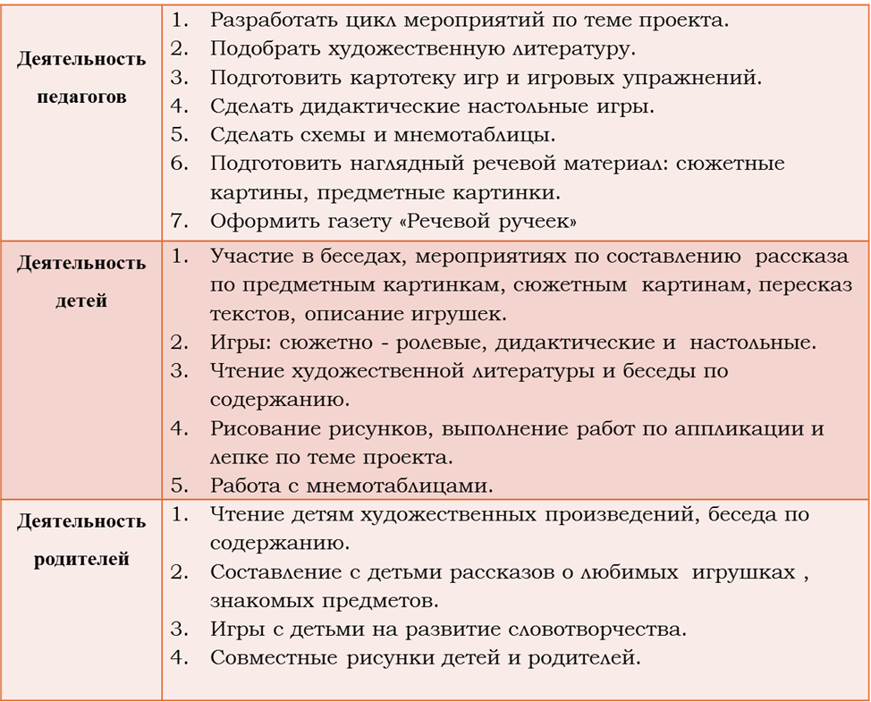
План подготовки и реализации проекта

Slide 8
Основными направлениями работы по развитию речи детей являются:
формирование полноценных произносительных навыков;
развитие фонематического восприятия, фонематических представлений, доступных возрасту;
развитие у детей внимания к изменению слов и их сочетаний в предложении;
обогащение словаря детей преимущественно привлечением внимания к способам словообразования, к эмоционально-оценочному значению слов;
воспитание у детей умений правильно составлять простое распространенное предложение, а затем и сложное предложение; употреблять разные конструкции предложений в самостоятельной связной речи;
развитие связной речи в процессе работы над рассказом, пересказом, с постановкой определенной коррекционной задачи по автоматизации в речи уточненных в произношении фонем;
формирование элементарных навыков письма и чтения специальными методами на основе исправленного звукопроизношения и полноценного фонематического восприятия.

Slide 9
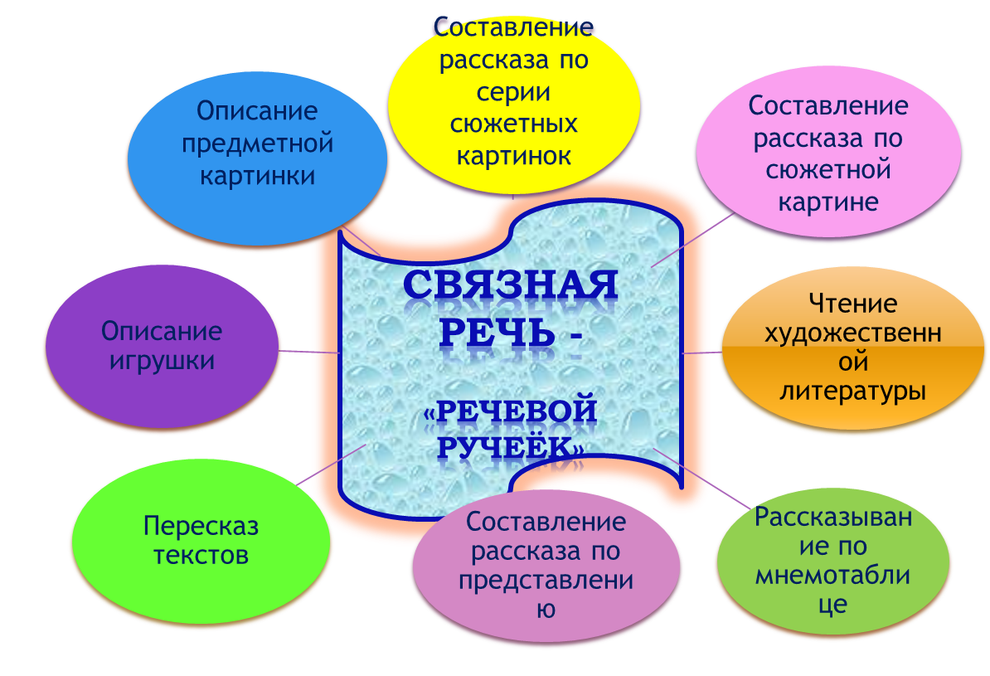
Системная паутинка проекта

Slide 10
Виды деятельности с детьми:
Игровая деятельность;
Занятия согласно НОД;
Беседы;
Индивидуальная работа;
Театрализованная деятельность;
Физкультминутки;
Праздники и развлечения;
Артикуляционная гимнастика;
Пальчиковая гимнастика.

Slide 11
Работа с родителями:
1.Беседы с родителями о важности проблемы развития речи детей.
2.Консультация стендовая «Игротека в кругу семьи», «Всё о развитии детской речи», памятка «Как учить стихотворения с детьми».
3.Папка передвижка «О роли родителей в развитии речи детей».
4.Участие в оформлении выставки рисунков и рассказов: «Как мы любим отдыхать вместе»
5.Участие в оформлении и пополнении речевого центра «Речевичок».
6.Упражнения для родителей «Упражнения для развития связной речи».
7.Консультация логопеда.
8.Индивидуальные беседы по речевым проблемам ребёнка.
9.Мастер класс «Говорящие маски».

Slide 12

1.Формирование коммуникативной компетенции: развитие связной речи, умения общаться с детьми, взрослыми.
2.Развитие умения использовать в общении различные коммуникативные средства.

